Slide 1


Slide 2
eRecept a identita občana
Ing. Petr Koucký

Slide 3
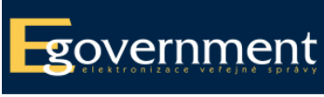




Využití nástrojů eGovernmentu v systému eRecept
Nástroje eGovernmentu
  Plné napojení na základní registry ČR i aktuálně dostupné nástroje eGovernmentu
  Ztotožňování pacientů v ROB, v kmeni pacientů eReceptu je 98 % ztotožněných osob
  Napojení na AISEO (vazba nezletilé dítě – rodič, opatrovník)
  Využívání eGSB/ISSS
  Vydávání výpisů na KMVS (Czech POINT)
  Komunikace přes CMS
  Využívání Identity občana
  Využívání JIP/KAAS
  Napojení na Portál občana

Slide 4

Možnosti přístupů pro role uživatelů
Možnosti přístupů pro role uživatelů
Lékaři – přístupové údaje, Identita občana
  Jiný nelékařský zdravotnický pracovník, Home Care – Identita občana, registrace na SÚKL
  Farmaceut v lékárně – přístupové údaje, Identita občana
  Farmaceutický asistent, pracovník výdejny, pracovník optiky – Identita občana, registrace na SÚKL
  Pracovník Krajského úřadu, pracovník Krajské hygienické služby – JIP/KAAS (Identita občana)
  Pacient – Identita občana

Slide 5

Využití Identity občana v systému eRecept
Využití Identity občana
Využití Identity občana pro „těžkého klienta“ – nasazeno na produkční prostředí, funkční
Využití Identity občana ve webové aplikaci pacienta – nasazeno na produkční prostředí, funkční
Využití Identity občana ve webové aplikaci profesionála – nasazeno na produkční prostředí, funkční
Využití Identity občana v mobilní aplikaci pacienta a profesionála – nasazeno na produkční prostředí, funkční

Slide 6
Identita občana ve třech rolích
Identita občana ve třech rolích
Výzvy ☹
Identita občana byla primárně tvořena pro webové aplikace.
Potřeba jednotného přihlašování i do mobilní aplikace
Ve zdravotnictví se používají proprietární aplikace – „těžký klient“.
Řešení ☺
Pro webovou aplikaci použít připravené.
Pro mobilní aplikaci využít možnost nevizuálního přihlášení.
Pro těžkého klienta vyvinout vlastní řešení.

Slide 7
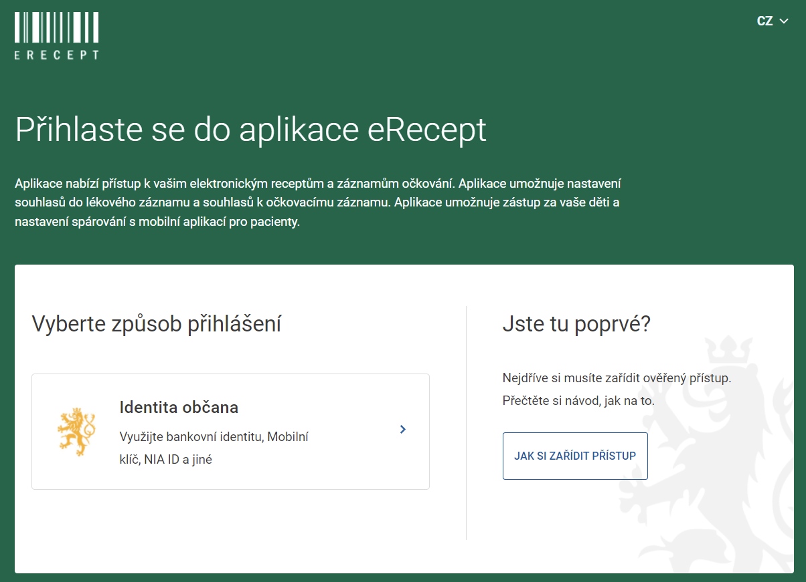
Identita občana – pacientská webová aplikace
Pacientská webová aplikace
Není potřeba ověřovat odbornost.
Použito standardní řešení.
Identita občana je jedinou možností
přihlášení.

Slide 8
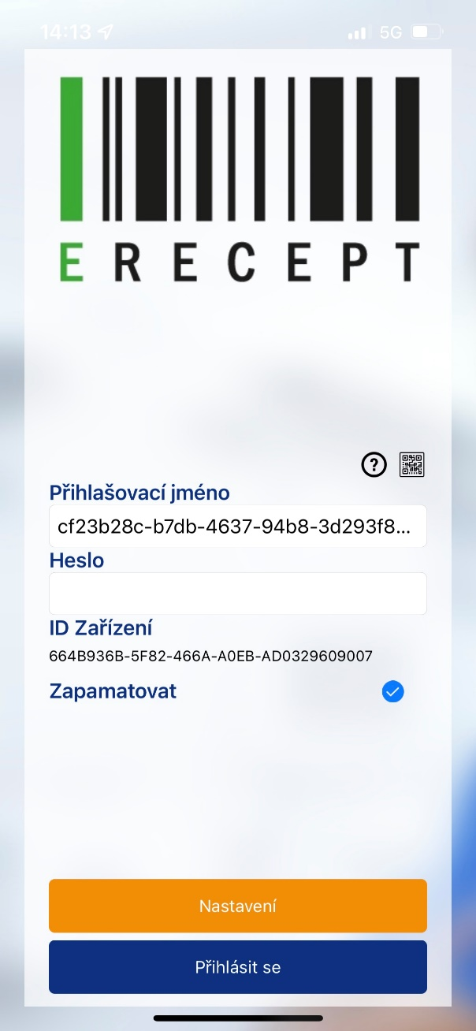
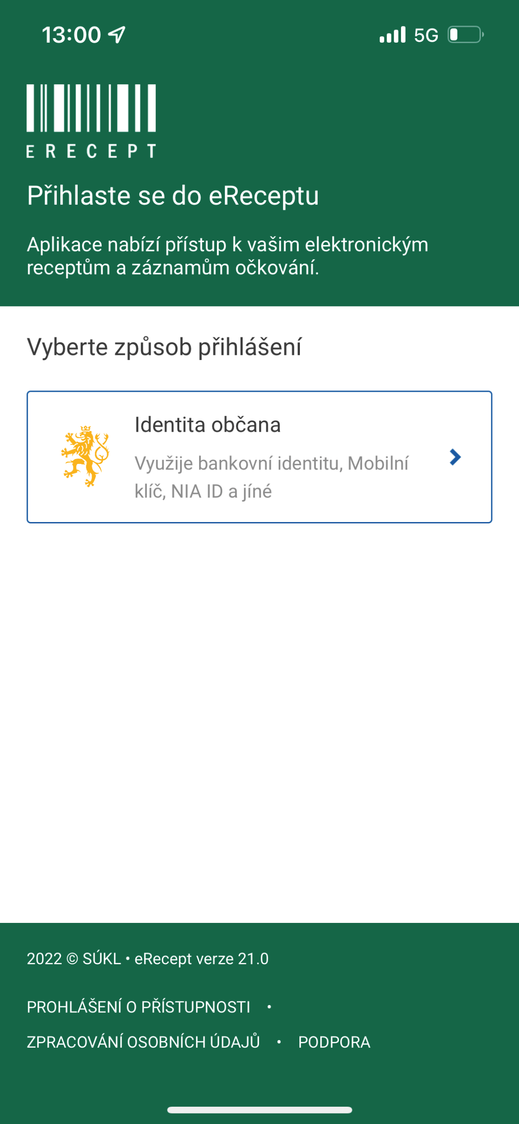
Identita občana – pacientská mobilní aplikace
Pacientská mobilní aplikace
Do nedávna nebylo řešitelné standardním způsobem.
Nově je možné použít nevizuální přihlášení s Identitou občana.
Není nutnost přihlašování při každém spuštění aplikace.
Je zachována plná kompatibilita
s eGovernmentem.

Slide 9
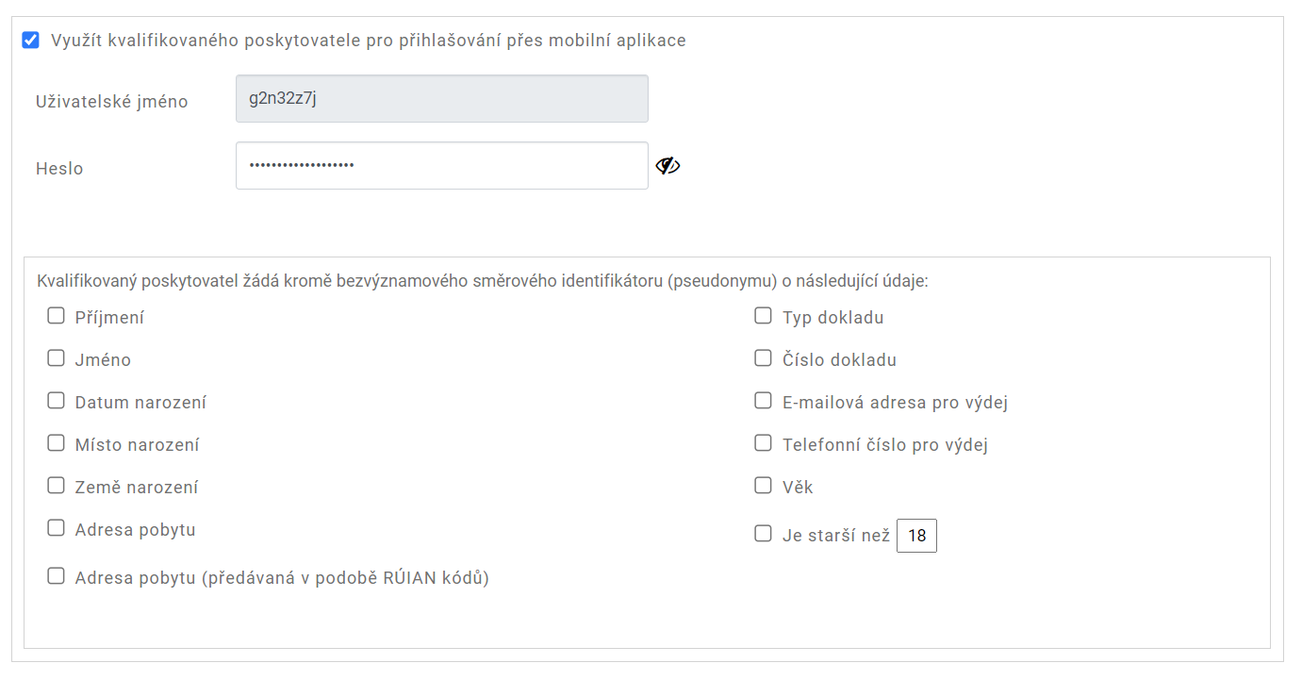
Identita občana – na straně NIA
Pacientská mobilní aplikace

Slide 10
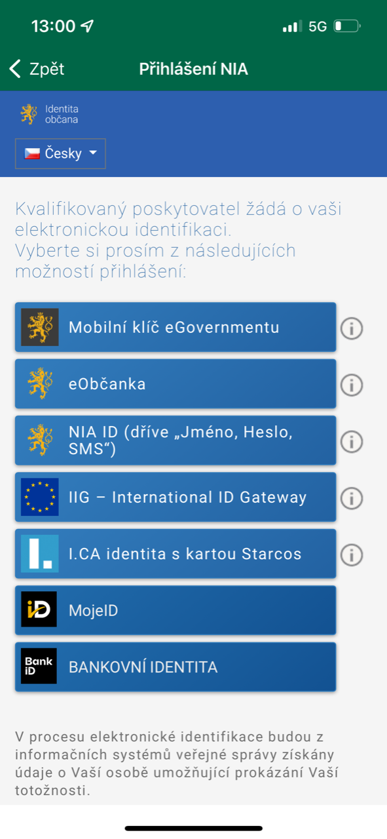
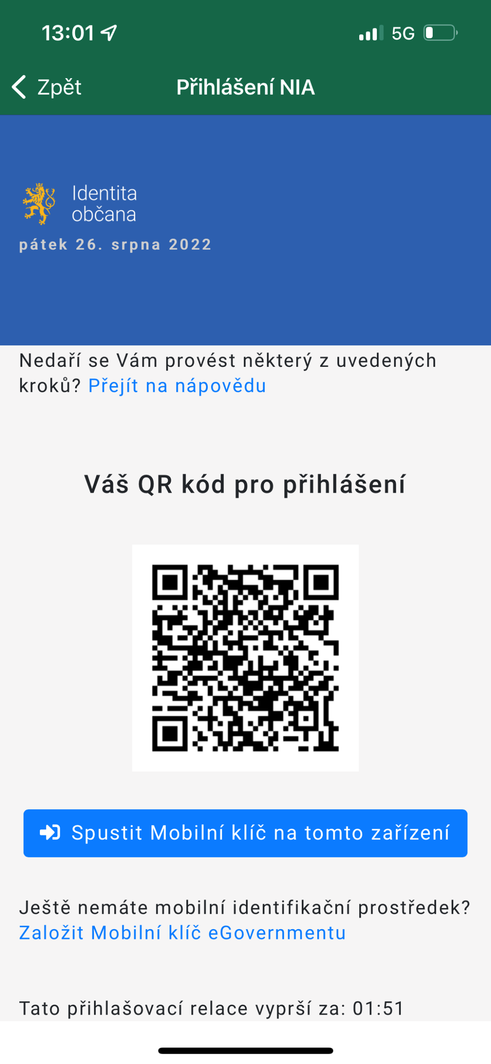
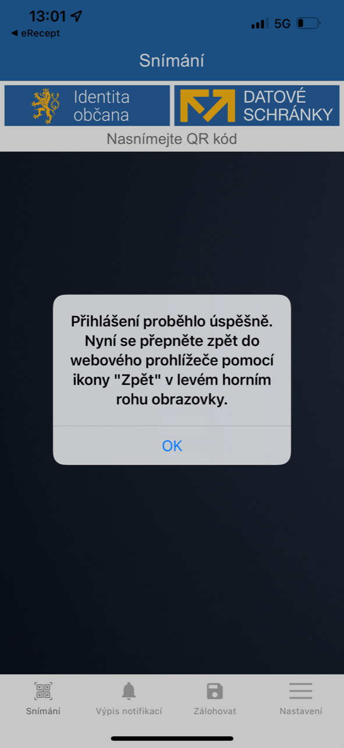
Identita občana – nevizuální přihlášení
Nevizuální přihlášení

Slide 11
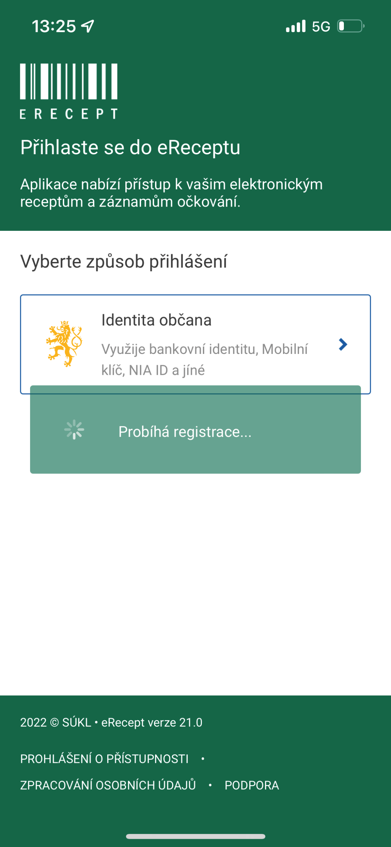
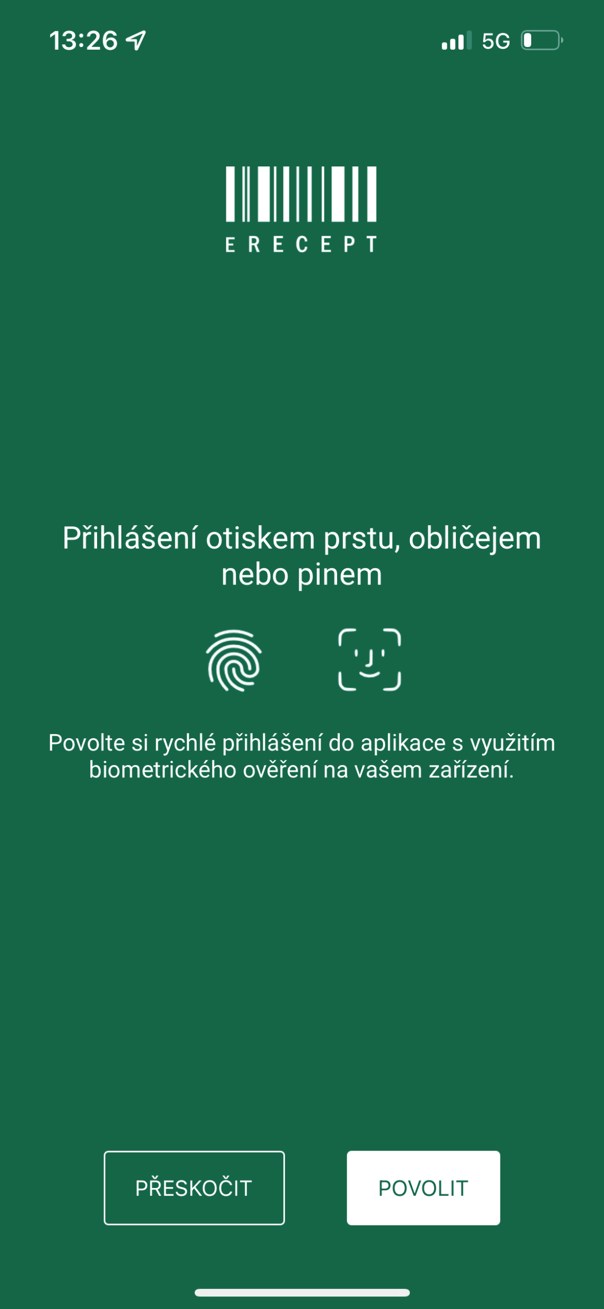

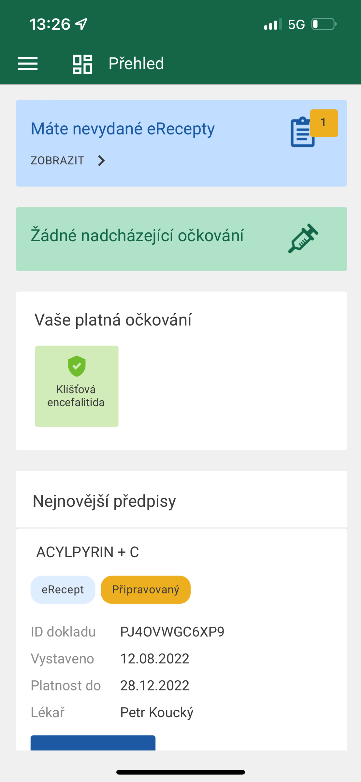
Identita občana – nevizuální přihlášení
Nevizuální přihlášení

Slide 12
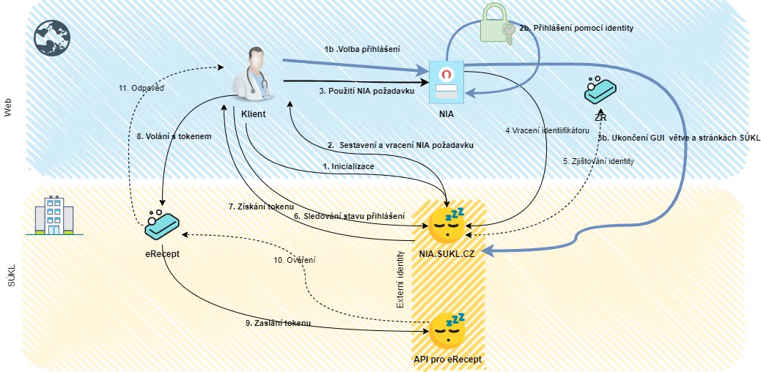
Identita občana – „těžký klient“
Těžký klient
Vlastní řešení
Je zachováno přihlášení pomocí Identity občana.
Plní potřeby použití
v profesionálním prostředí.
Řeší i ověření role a odbornosti.

Slide 13

Identita občana – shrnutí
Shrnutí
Věříme, že se jedná o správnou cestu.
Pomohla bankovní identita.
Velkým krokem je podpora nevizuálního přihlašování.
  Spolupráce s Ministerstvem vnitra a Správou základních registrů
Za určitých podmínek lze použít i v profesionálním prostředí.
Má další pozitivní vedlejší efekty.
  Není potřeba používat elektronický podpis.
Má i rizika
  Musí fungovat ROB a NIA

Slide 14
Děkujeme za pozornost
Státní ústav pro kontrolu léčiv
Šrobárova 48, 100 41 Praha 10
tel.: +420 272 185 111
fax: +420 271 732 377
e-mail: posta@sukl.cz

